Slide 1

ПСИХИКА КАК ОБЪЕКТ ПСИХОЛОГИИ

Slide 2
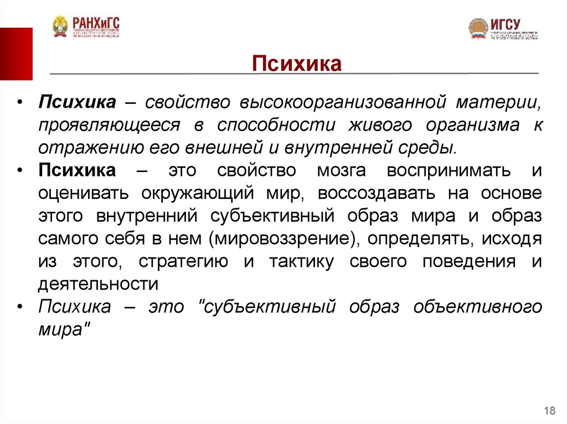

Slide 3
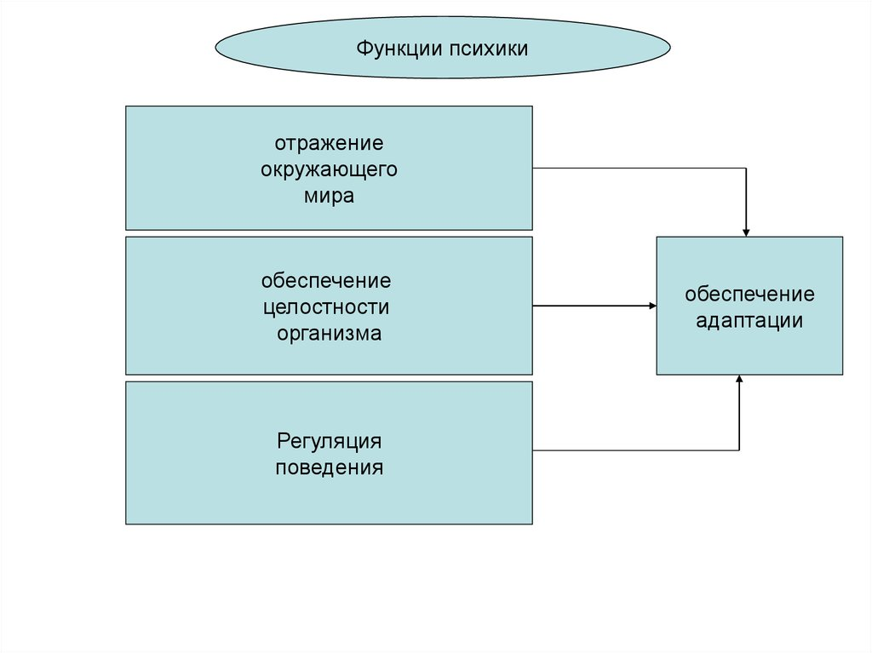

Slide 4


Slide 5
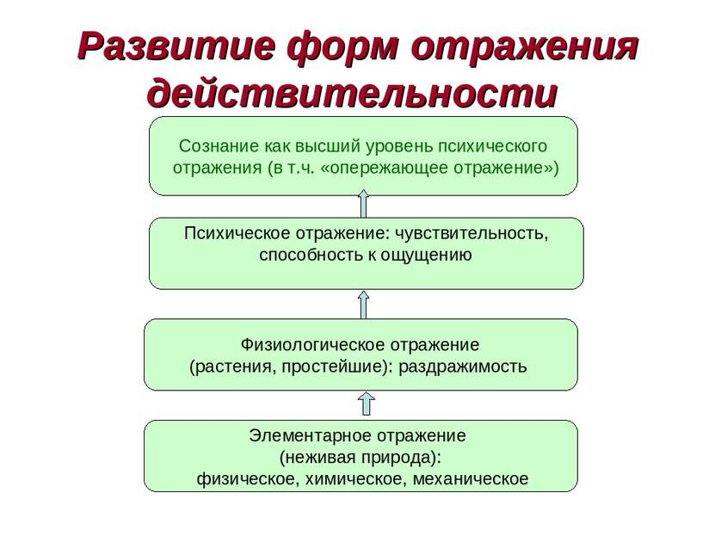

Slide 6
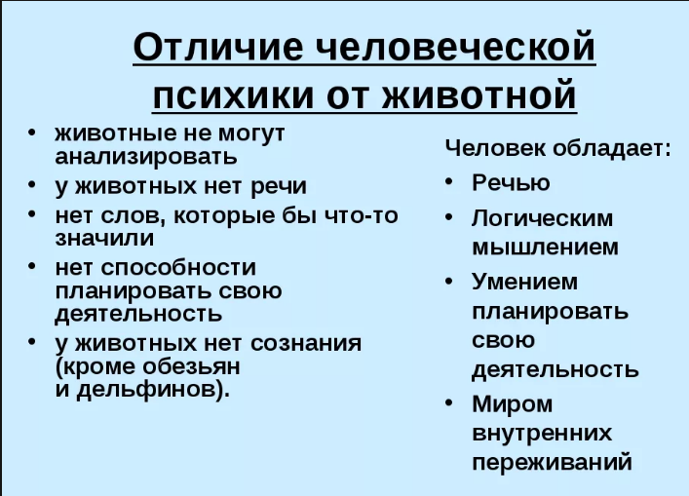

Slide 7
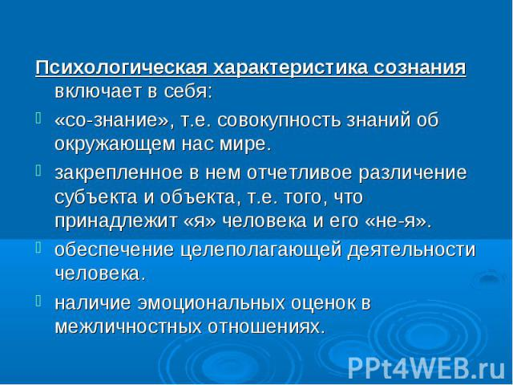

Slide 8
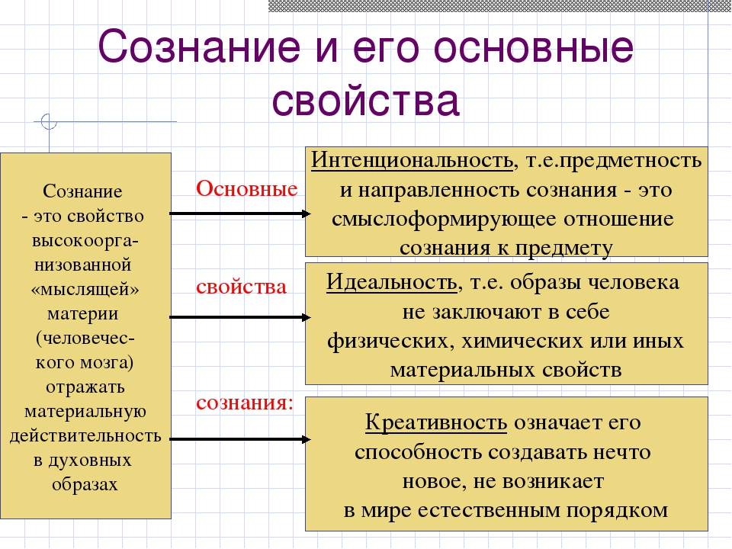

Slide 9
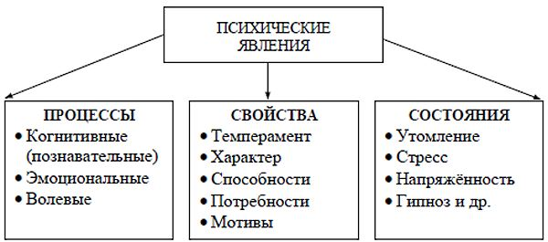

Slide 10
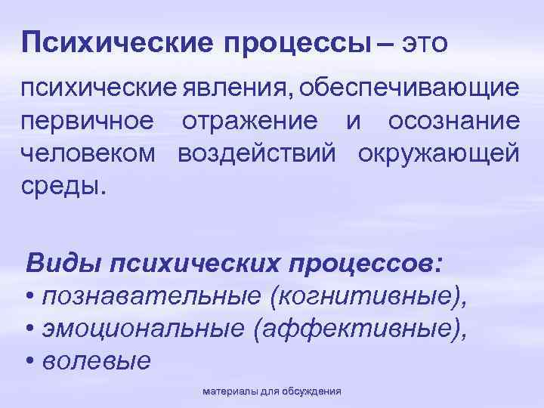
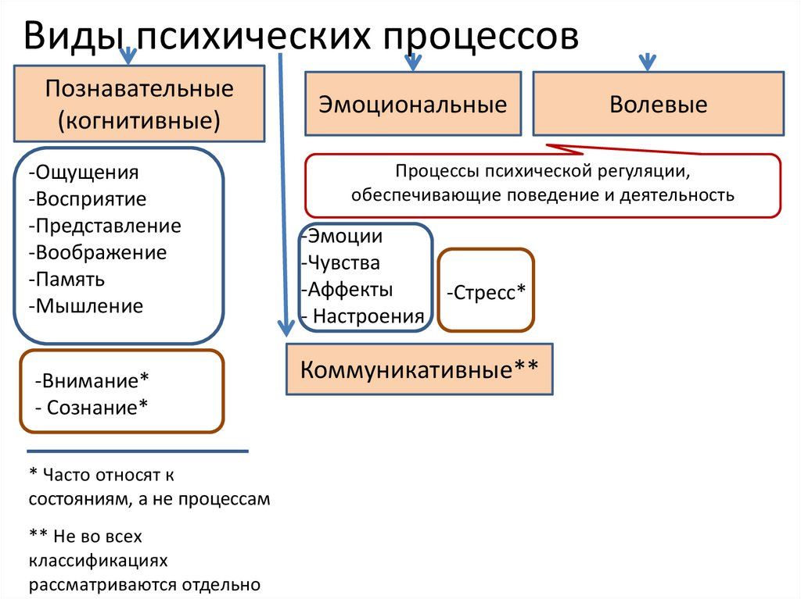
ПСИХИЧЕСКИЕ ПРОЦЕССЫ

Slide 11
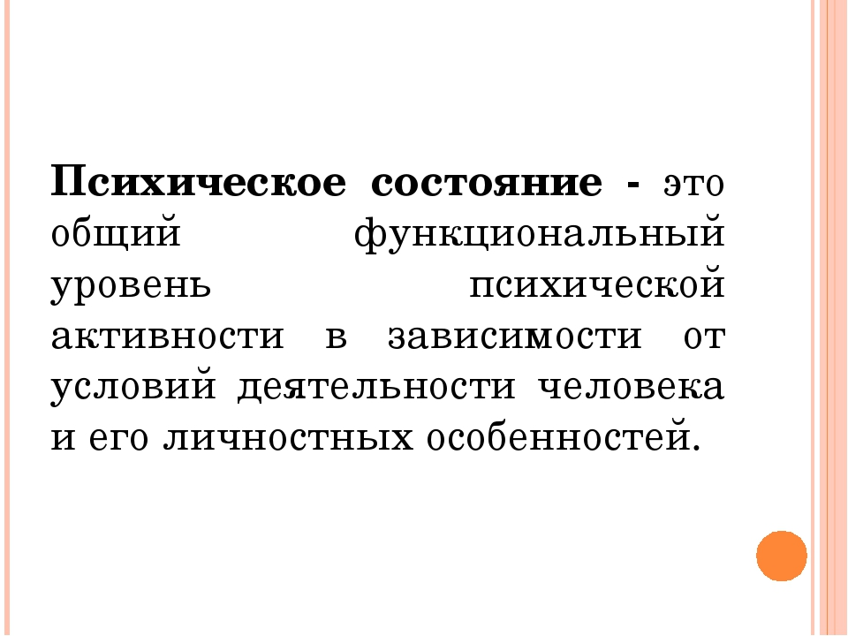
ПСИХИЧЕСКИЕ СОСТОЯНИЯ
Выделяют следующие основные характеристики психических состояний:
эмоциональные (тревога, радость, печаль и др.);
активационные (активность, пассивность);
тонические (бодрость, угнетенность);
временные (длительность состояния).

Slide 12


ПСИХИЧЕСКИЕ СВОЙСТВА

Slide 13
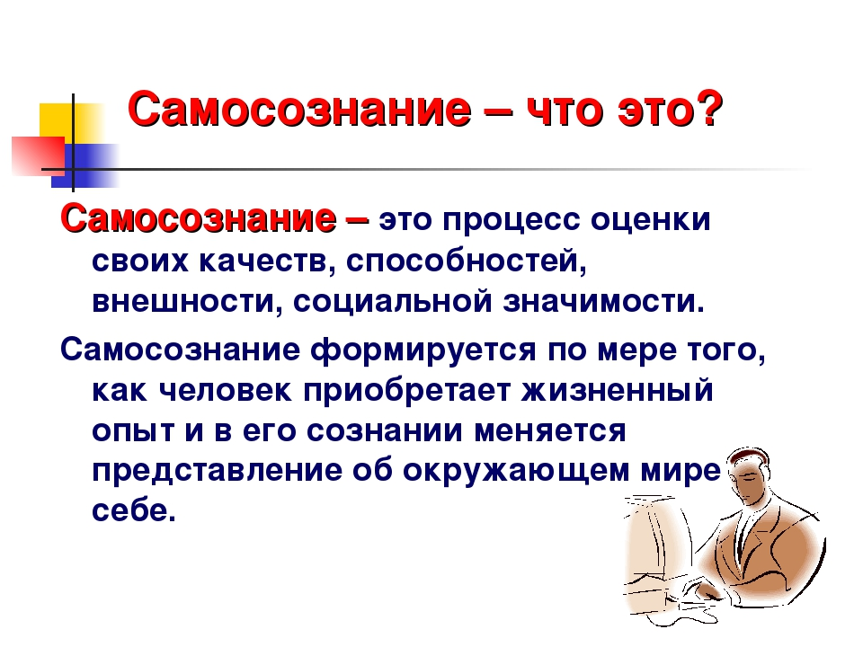

Slide 14
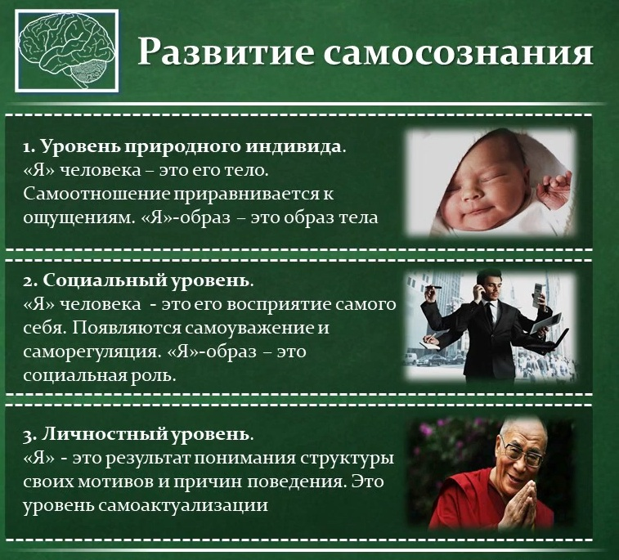

Slide 15
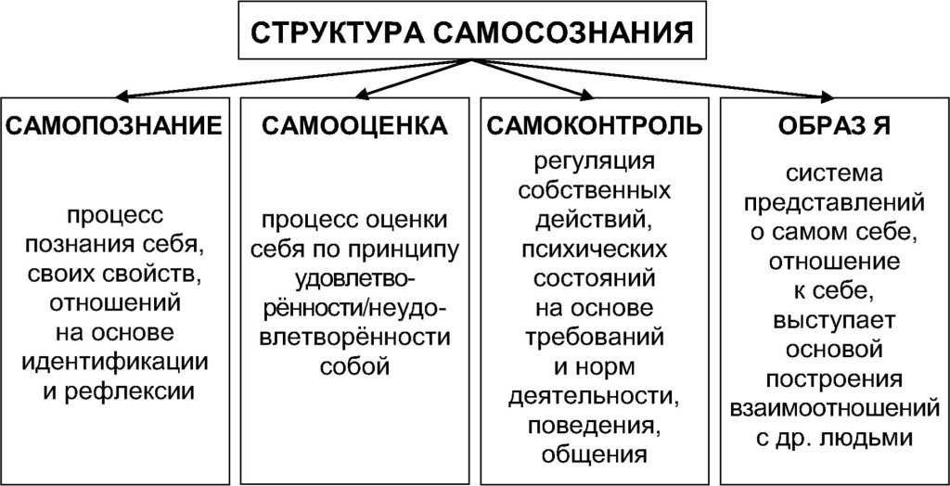

Slide 16
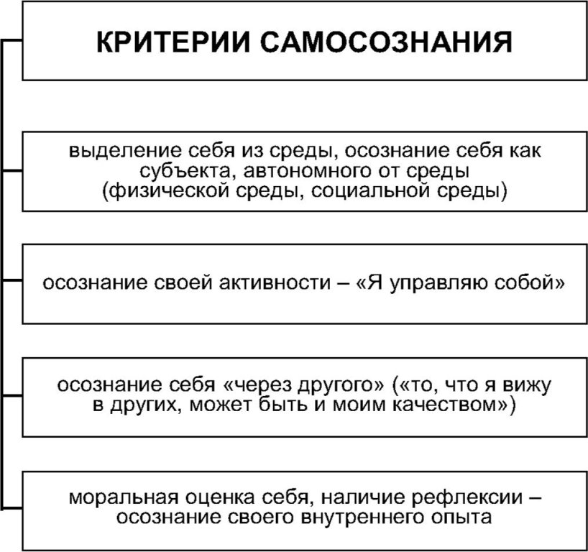

Slide 17


Slide 18
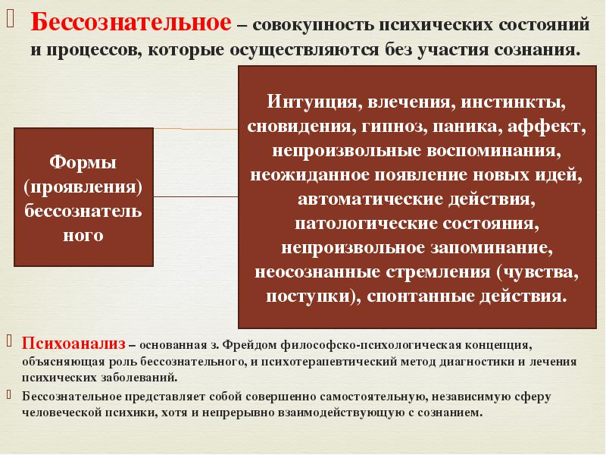
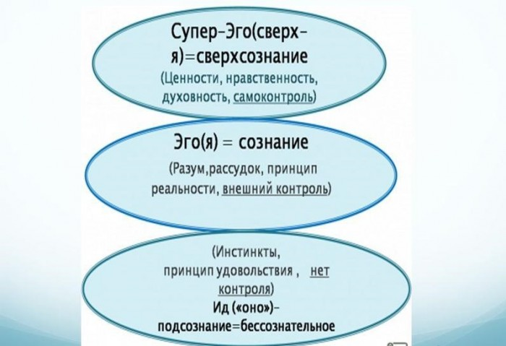
БЕССОЗНАТЕЛЬНАЯ ЧАСТЬ ПСИХИКИ

Slide 19
